Slide 1
Jednodimenzionalno polje

Slide 2
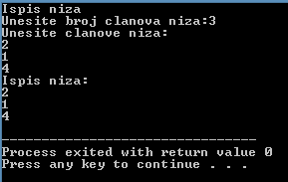
Zadatak 1
Učitati i ispisati članove niza.

Slide 3
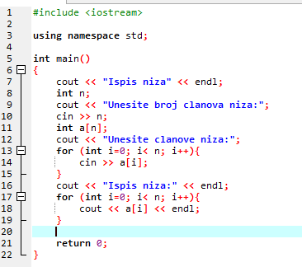
Zadatak 1

Slide 4
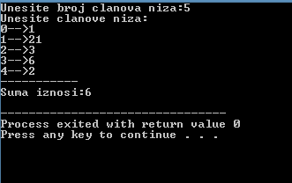
Zadatak 2
Učitati članove niza. Izračunati i ispisati sumu članova niza sa parnim indeksom.

Slide 5
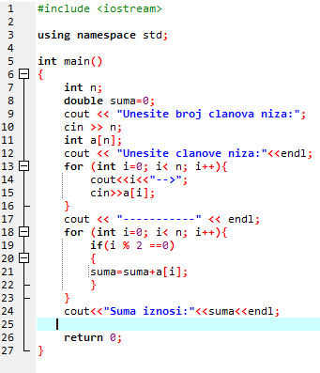
Zadatak 2

Slide 6
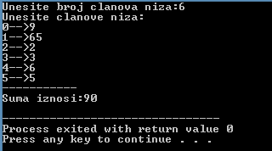
Zadatak 3
Učitati članove niza. Izračunati i ispisati sumu članova niza koji nisu djeljivi sa 4.

Slide 7
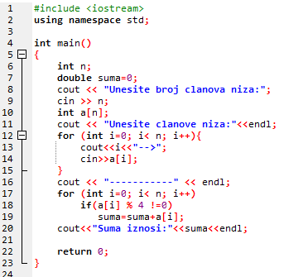
Zadatak 3

Slide 8
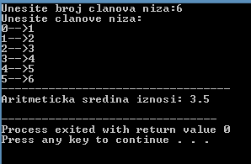
Zadatak 4
Učitati članove niza. Izračunati i ispisati aritmetički sredinu svih članova niza.

Slide 9
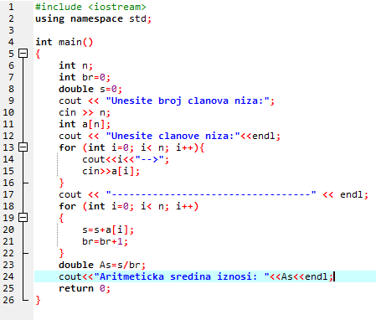
Zadatak 4

Slide 10
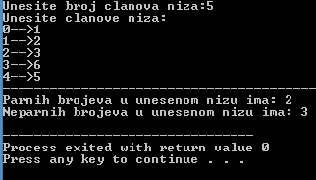
Zadatak 5
Učitati članove niza. Izračunati i ispisati broj parnih i neparnih članova niza odvojeno.

Slide 11
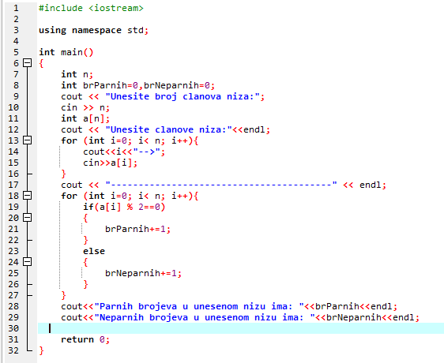
Zadatak 5

